Slide 1
༄༅།། སྙན་ངག་ཁག་བཞི།
༥
ལོ་རིམ་བརྒྱད་པའི་སྟོད་ཆ།
རྩོམ་པ་པོ། བན་དེ་བཀྲ་ཤིས།

Slide 2
༡
སློབ་ཚན་ངོ་སྤྲོད།
སློབ་ཚན་འདི་ནི་དེང་རབས་བོད་ཀྱི་རྩོམ་རིག་དཔེ་ཚོགས་«སྤྲིན་གྱི་སྒྲ་དབྱངས»ལས་བདམས་པ་དང་། རྩོམ་པ་པོ་བན་དེ་བཀྲ་ཤིས་ནི་དེང་རབས་བོད་ཀྱི་རྩོམ་པ་པོ་ཞིག་ཡིན།
སློབ་ཚན་འདིའི་འབྲི་ཐབས་ནི་བསྡུས་བརྗོད་ཡིན་ཞིང་། བསྡུས་བརྗོད་ནི། བརྗོད་དོན་དངོས་སུ་མ་སྨྲས་པར་དེ་དང་ཆོས་མཚུངས་པའི་དཔེ་ཞིག་བཀོད་ནས་མཚོན་པར་བྱེད་པ་ལ་ཟེར།
རྩོམ་པ་པོས་སྤྱི་ཚོགས་འཚོ་བའི་ཁྲོད་དུ་གཞན་གྱི་ངལ་རྩོལ་འབྲས་བུ་ཧམ་ཟོས་བྱེད་པ་སོགས་མི་ལེགས་པའི་སྣང་ཚུལ་ལ་ཟུར་ཟ་བྱས་ཡོད་ལ། ཕྱི་རབས་པ་རྣམས་ལ་དེ་འདྲའི་ལས་ལ་འཇུག་མི་རུང་བར་བསྐུལ་ཡོད།
རྩོམ་པ་པོ།
རྩོམ་སྟངས།
བརྗོད་དོན།
Notes:
模板来自于 http://docer.wps.cn

Slide 3
༢
མིང་འགྲེལ།
བཙོ་མ། སླད་མེད་པའི་དོན། གསེར་སླད་མེད་པ་ལ་གསེར་བཙོ་མ་ཟེར་བ་ལྟ་བུ།
དབྱུག་ཏོ། རྡེག་བྱེད་ཀྱི་དབྱུག་པའི་དོན།
ཐོགས། ལག་ལ་བཟུང་བའི་དོན།
གཙེས། གནོད་པ་བྱས་པའི་དོན།
སོམ་ཉི། ཐེ་ཚོམ་ཟ་བའི་དོན།
བྲིན། རིན་གོང་བཟང་བའམ་ཉོ་མཁན་མང་བ་སྟེ། ཚོང་རྒྱུག་ཆེ་བའི་དོན།
སོ་ནམ་པ། ཞིང་བའི་དོན།
ལུས་སྐྱེས། ལུས་ཀྱི་བ་སྤུ་དང་། ཁྲག བྱའི་འདབ་གཤོག་བཅས་ཀྱི་དོན་ལ་འཇུག

Slide 4
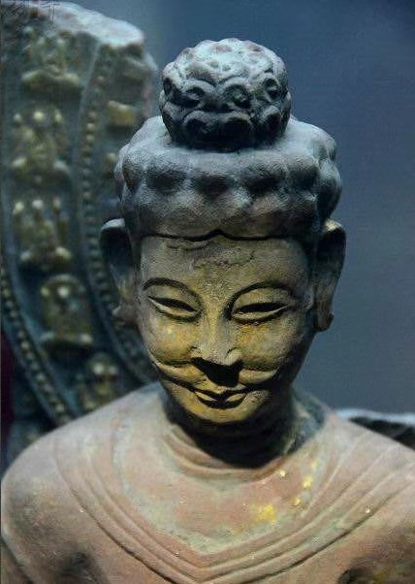
༣
སློབ་ཚན་དབྱེ་ཞིབ།
འབག་སྐུའི་ཞལ་རས།
སྙན་ཚིག་ཁག་འདིར་རྩོམ་པ་པོས་ང་ཚོས་རྒྱུན་དུ་མཐོང་སླ་བའི་འབག་སྐུའི་ཞལ་རས་རྩོམ་གྱི་བརྗོད་བྱར་བཀོད་པ་ལ་བརྟེན་ནས། སྤྱི་ཚོགས་འཚོ་བའི་ཁྲོད་ཀྱི་མི་ཁག་ཅིག་གིས་བྱམས་སེམས་དང་སྙིང་རྗེ། དྲང་བདེན། གཞན་ཕན་བཅས་ཀྱི་ཕྱི་གོས་གྱོན་ཏེ། ལྐོག་ཏུ་རང་དོན་ཁོ་ན་དོན་གཉེར་བྱེད་མཁན་གྱི་བླ་མ་དཀོར་གཟན་ཅན་དང་དཔོན་པོ་ཟ་རྔམ་ཅན་གྱི་རང་གཤིས་ངན་པ་དེ་སྒྱུ་རྩལ་གྱི་ལམ་ནས་མཚོན་པར་བྱས་ཡོད།
Notes:
模板来自于 http://docer.wps.cn

Slide 5
༣
སློབ་ཚན་དབྱེ་ཞིབ།
གཟིགས་ལྤགས་གྱོན་པའི་བོང་བུ།
སྙན་ཚིག་ཁག་འདིར་རྩོམ་པ་པོས་སྤྱི་ཚོགས་འཚོ་བའི་ཁྲོད་ཀྱི་མི་ཁ་ཤས་ཀྱིས་ལུས་ལ་རྒྱལ་ཁབ་དང་མི་དམངས། སངས་རྒྱས་བསྟན་པ་བཅས་ཀྱི་ཕྱི་གོས་གྱོན་ནས་གཞན་སེམས་འཁྲུལ་བར་བྱེད་པ་དང་། མི་དམངས་ཀྱི་ངལ་རྩོལ་འབྲས་བུ་ཧམ་ཟོས་བྱེད་པའི་བྱ་སྤྱོད་སྐྱུག་བྲོ་བ་དེ་དག་ཐབས་མཁས་ཀྱི་སྒོ་ནས་གཟིག་ལྤགས་བཀབ་པའི་བོང་བུའི་གཡོ་ཟོལ་ལ་སྦྱར་ཏེ་དམར་རྗེན་དུ་བཏོན་ཡོད།

Slide 6
༣
སློབ་ཚན་དབྱེ་ཞིབ།
ལྦ་སྐྱེས་རྒྱལ་པོ།
སྙན་ཚིག་ཁག་འདིར་རྩོམ་པ་པོས་སྤྱི་ཚོགས་འཚོ་བའི་ནང་མི་ཁ་ཤས་ལ་ཡོན་ཏན་དང་ནུས་པ་ཅི་ཡང་མེད་ནའང་། ཁ་མཁས་གཡོ་རྫུན་ལ་བརྟེན་ནས་དཔོན་པོའི་དབང་དང་གོ་གནས་བླངས་ཤིང་། མི་རིགས་དང་མི་དམངས་ཀྱི་ཁེ་ཕན་དང་ལ་རྒྱ་དོར་ནས་རང་མི་རིགས་ལ་མཐོང་ཆུང་དང་དམའ་འབེབས་བྱེད་པའི་སྤྱོད་ཚུལ་ཡ་མ་བླར་ཟུར་ཟ་བྱས་ཡོད།

Slide 7
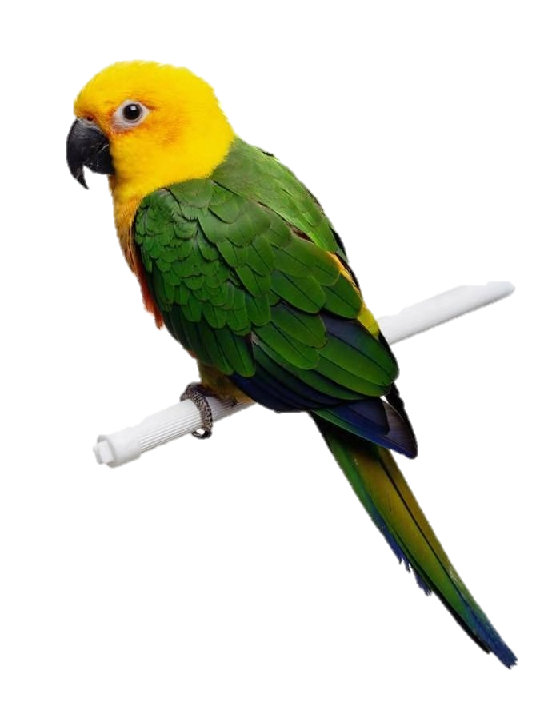
༣
སློབ་ཚན་དབྱེ་ཞིབ།
ནེ་ཙོ།
སྙན་ཚིག་ཁག་འདིར་རྩོམ་པ་པོས་ནེ་ཙོའི་རང་གཤིས་དང་བྱ་སྤྱོད་བྲིས་པ་ལ་བརྟེན་ནས་མི་ཁ་ཤས་ལ་རིག་གནས་ཆུ་ཚད་དང་ནུས་པ་ཞན་ནའང་གོང་ལ་ཁ་ཡག་ངོ་བསྟོད་ཀྱི་སྤྲེལ་ལད་འཁྲབ་རྒྱུར་ཧ་ཅང་མཁས་པས། གོ་ས་མཐོན་པོ་སོགས་ཐོབ་ནས་འཚོ་བ་སྐྱེལ་བཞིན་པའི་བྱ་སྤྱོད་ལ་འཕྱ་དམོད་དང་ཟུར་ཟ་བྱས་ཡོད།

Slide 8
༤
བརྗོད་བྱའི་སྙིང་བོ།
བླ་མ་དཀོར་གཟན་ཅན་དང་དཔོན་པོ་ཟ་རྔམ་ཅན་གྱི་རང་གཤིས་ངན་པ་ཅན་དང་། མི་རིགས་དང་མི་དམངས་ཀྱི་ཁེ་ཕན་དང་ལ་རྒྱ་དོར་ནས་རང་མི་རིགས་ལ་མཐོང་ཆུང་དང་དམའ་འབེབས་བྱེད་མཁན་དག་གི་གཡོ་ཟོལ་དང་བྱ་སྤྱོད་དམར་རྗེན་དུ་ཐེར་འདོན་བྱས་ཡོད།
Notes:
模板来自于 http://docer.wps.cn

Slide 9
༥
རྩོམ་སྟངས་ཀྱི་ཁྱད་ཆོས།
ལུས་ཀྱི་རྣམ་པ་ཚིགས་བཅད་དུ་བསྡེབས་ཡོད་པ་དང་། དཔེ་དང་དཔེ་ཅན་གྱི་འགོད་སྟངས་ལ་ཞིབ་ཚགས་ཡོད་པ། དེ་མིན་རྒྱུན་དུ་སྤྱོད་པའི་ལེགས་སྦྱར་གྱི་ཐ་སྙད་དང་བརྡ་རྙིང་། མངོན་བརྗོད་སོགས་བཀོལ་ཏེ། བརྗོད་བྱའི་དོན་འབུར་དུ་བཏོད་ཅིང་དོན་ཟབ་ཀྱི་ཁྱད་ཆོས་མངོན་པར་ཡོད་དོ། །
Notes:
模板来自于 http://docer.wps.cn

Slide 10
༦
བསམ་གཞིག་དང་ལག་ལེན།
༡ འབག་སྐུའི་ཞལ་ལ་གསེར་བཟང་བཙོ་མའི་ཁུ་བ་བྱུགས་དོན་ཅི།
༢ འབག་སྐུ་དང་ཝ་སྐྱེས་རྒྱལ་པོ་གཉིས་ཀྱི་མཚོན་བྱ་ཅི་ཡིན།
ལན། དེ་ནི་མཆོད་ཡོན་འབད་མེད་དུ་ཐོབ་པ། གཞན་ནོར་གཡོ་འཕྲོག་བྱེད་པ། མདུན་དུ་ལོངས་སྤྱོད་མང་ཙམ་སྤུངས་པའི་ཆེད་དུའོ། །
ལན། འབག་སྐུས་དཔོན་པོ་ཟ་རྔམ་ཅན་དང་ཝ་སྐྱེས་རྒྱལ་པོས་གཡོ་ཟོལ་ལ་བརྟེན་ནས་ཁྲི་ལ་བཞུགས་པའི་དམངས་དོན་མི་སྒྲུབ་པའི་དཔོན་ངན་ཁ་ཤས་མཚོན་ཡོད།

Slide 11
༧
ལས་བྱ་བཀོད་སྒྲིག
གཅིག སློབ་ཚན་བློར་འཛིན་དགོས།
གཉིས། བསྡུས་བརྗོད་ཀྱི་འབྲི་ཐབས་སྤྱད་ནས་ཟུར་ཟའི་སྙན་ངག་ཤོ་ལོ་ཀ་བཞི་ཕྲིས།

Slide 12
སློབ་མ།
ཚེ་རིང་དོན་འགྲུབ། སྨན་ལྷ་སྐྱབས།
དགེ་རྒན།
དཀའ་ཐུབ་རྒྱལ།
(རེབ་གོང་རྫོང་དབྱི་ཧྥུ་མི་རིགས་སློབ་འབྲིང་།)
མཁའ་རྒྱལ་ཚེ་རིང་།
(བྲག་དཀར་རྫོང་མི་རིགས་སློབ་འབྲིང་གཉིས་པ།)
བསོད་ནམས་ལྷ་དཔལ།

